Slide 1
ШУМБРАТАДО

Slide 2
Ледяйкина
Людмила Анатольевна,
учитель эрзянского языка
Тема:
«Инновационный подход к реализации этнокультурного компонента в образовательном процессе МОУ «СОШ №8» г.о. Саранск Республики Мордовия»

Slide 3
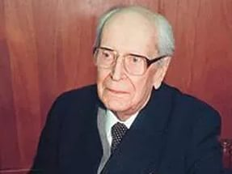
Академик Д. С. Лихачев писал:
«Любовь к Родине дает смысл жизни… Любовь к своей стране и своему народу - это и есть то надличностное начало, которое по-настоящему освящает (делает святой) всю деятельность человека, приносит ему настоящее счастье, избавляет от неприятностей, мелких неудач»
Эта мысль отражена и в Федеральном законе «Об образовании в Российской Федерации». В нём говорится, что «содержание образования должно обеспечивать интеграцию личности в национальную и мировую культуру; формирование человека и гражданина, интегрированного в современное ему общество и нацеленного на совершенствование этого общества; формирование духовно-нравственной личности»

Slide 4
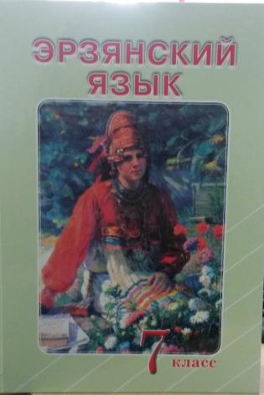
Темы разделов:
2 класс: «Моя семья», «Национальная еда», «Мордовская семья», «Мордовский край - край многонациональный», «Наша родина», «Праздники», «Мордовские народные сказки»;
3 класс: «Мой город Саранск», «Моя малая Родина», «Культурное наследие»;
4 класс: «Типичная еда моей семьи», «Мордовские народные игры» ;
5 класс: «Погода в Мордовии», «Знакомство с периодической печатью», «Писатели и поэты Мордовии»;
6 класс: «Праздники мордвы»;
7 класс: «Красота эрзянского языка».

Slide 5
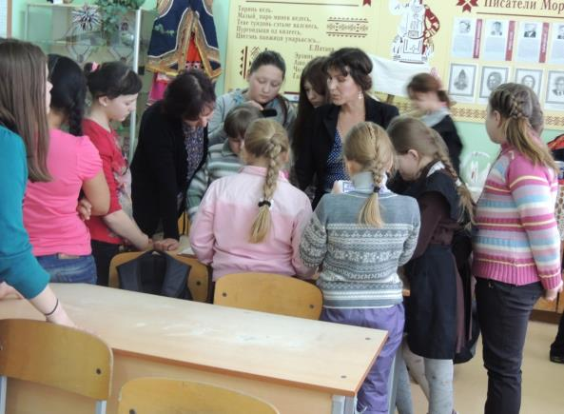
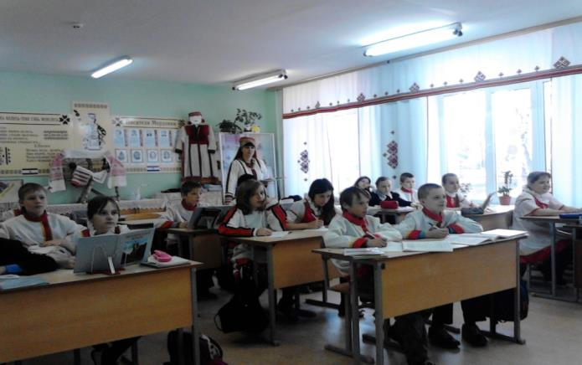
Основной целью моей работы по реализации этнокультурного компонента является приобщение школьников к эрзянскому языку, культуре мордовского народа в процессе социально-коммуникативного, познавательного, речевого, художественно-эстетического, физического развития.

Slide 6
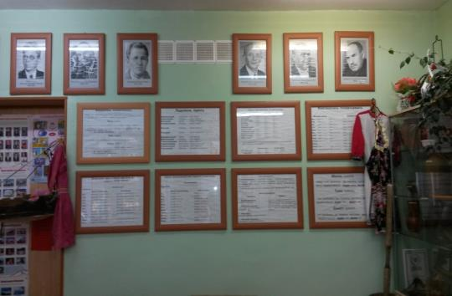
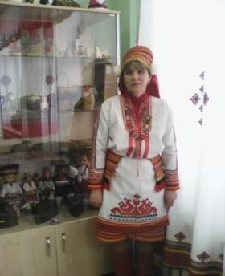
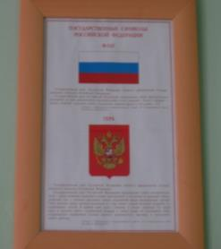
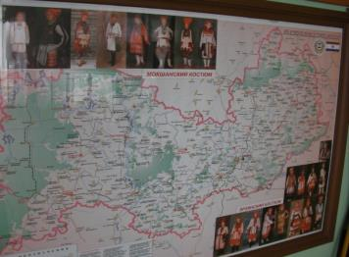
Национальный уголок, где размещены куклы в национальной одежде, государственная символика, предметы декоративно-прикладного искусства.

Slide 7
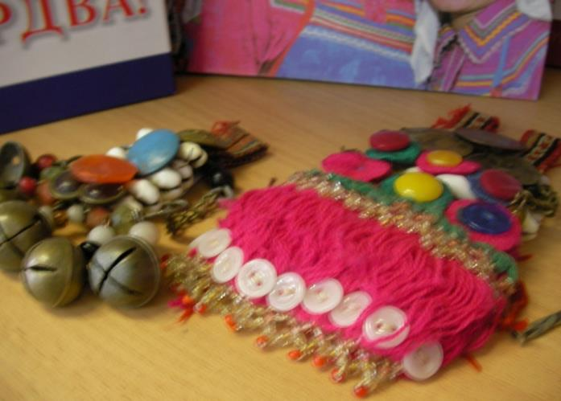
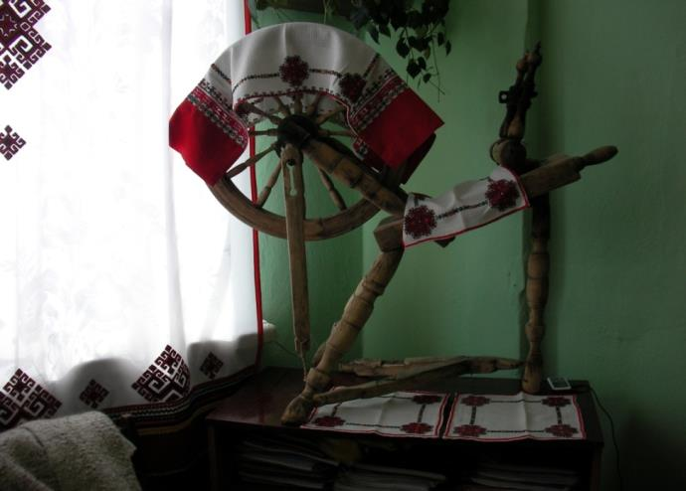
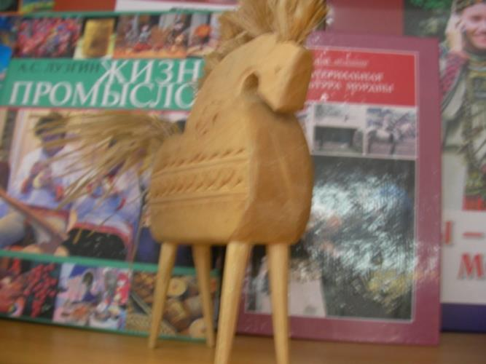
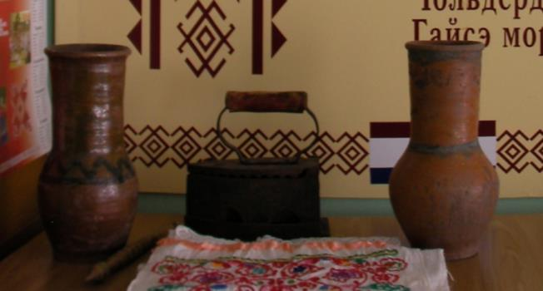
«Мини-музеи национального быта», где дети, в зависимости от темы и цели урока, получают возможность не только посмотреть, но и потрогать своими руками предметы мордовского быта, изделия старины.

Slide 8
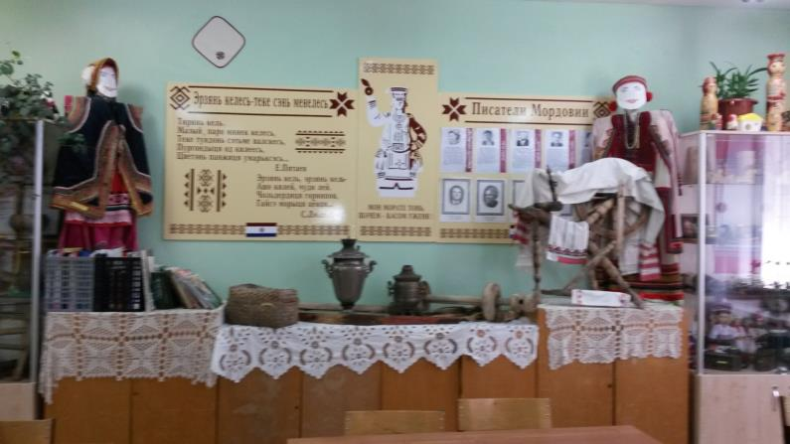
В кабинете создана развивающая среда, стимулирующая общение на эрзянском языке: стенд «Эрзянь келесь теке сэнь менелесь»; портреты писателей Мордовии; государственная символика, названия к экспонатам, демонстрационно-дидактические материалы на эрзянском языке.

Slide 9
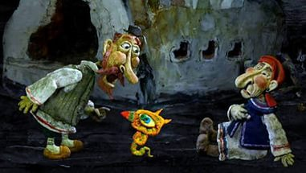
Мультимедийные презентации, видеоролики, фильмы о городах и селах Республики Мордовия, мультипликационные фильмы, интерактивные тесты, электронные тест - тренажеры.

Slide 10
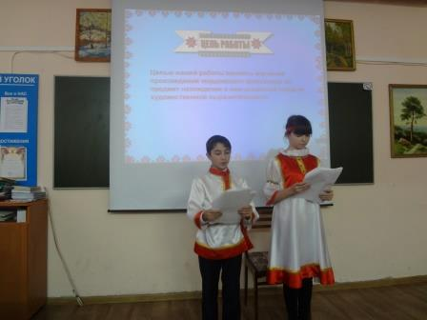
Проектная деятельность обучающихся по таким темам этнокультурного компонента, как «Мой город сегодня» (альбом фотографий с различными видами г. Саранск), «Мой город завтра» (проект города будущего), «Добро пожаловать в г. Саранск» (путеводитель для туристов), «Животный мир мордовского края».

Slide 11
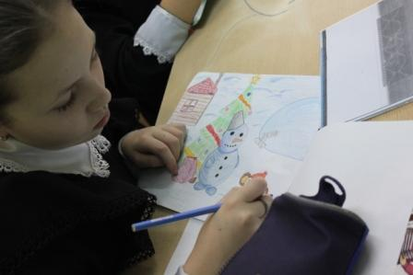
Направление «Мир Мордовии», которое направлено на ознакомление с культурой, природой родного края, растительным и животным миром Республики Мордовия.

Slide 12
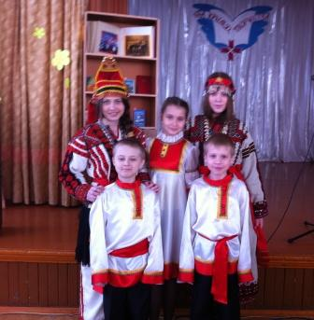
Факультатив «Родники народной мудрости» ведётся с 2013 года, и в рамках этого факультатива дети развивают свой кругозор, углубляют знания о родном крае, языке и культуре мордовского народа.

Slide 13
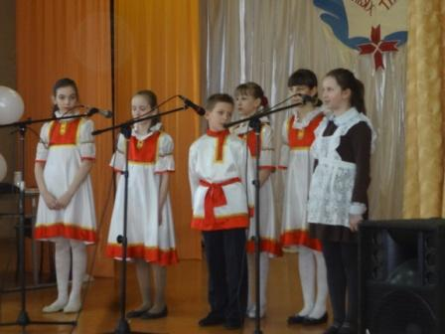
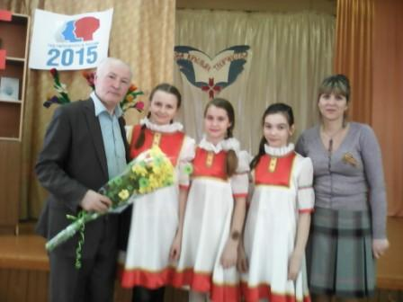
Внеклассные мероприятия - огромное поле деятельности для использования этнокультурного компонента. Дети в восторге от таких мероприятий, как «День урожая и День благодарения: история и традиции», литературная гостиная «Писатели и поэты Мордовии», встречи с известными спортсменами Мордовии.

Slide 14
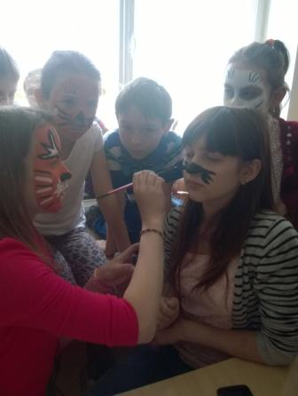
Дети с удовольствием играют в такие игры, как
«Чакшкесэ (Горшочки)», «Саразкесэ (Курочки)»., «Каткине ды чеерне» (Кошки - мышки).

Slide 15
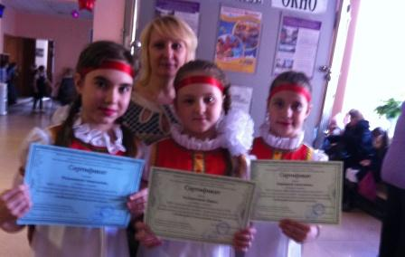
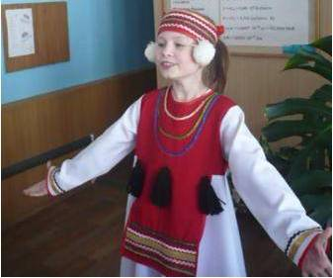
Мы участвуем во всех праздниках нашей республики, особенно в народных (Инечи – Пасха, Роштова – Рождество, Мастя – Масленица и т.д.). Каждый год проводим мероприятия, посвященные Международному дню родного языка, 21 февраля. Учитывая, что наша республика является многонациональной, в таких мероприятиях одинаково чествуются русский, мордовские, татарский языки, а также языки и культура других народов, проживающих на территории Мордовии. И, конечно, особо празднуется День мордовских языков 16 апреля

Slide 16
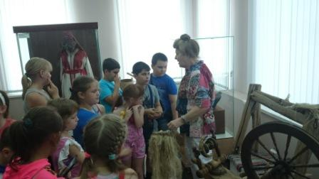
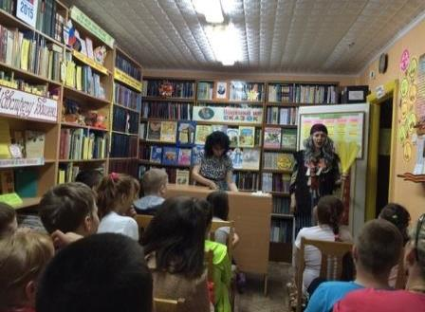
В рамках реализации этнокультурного компонента мы проводим различные экскурсии и целевые прогулки. Так, ежегодно посещаем Республиканский музей изобразительных искусств им. С.Д. Эрьзи, национальный краеведческий музей и другие музеи республики, посещаем театры, этнокультурные центры, различные выставки, являемся активными читателями библиотек г. Саранска и участвуем во многих мероприятиях, проводимых на их базе. Особенно часто посещаем библиотеку им. К. Чуковского.

Slide 17
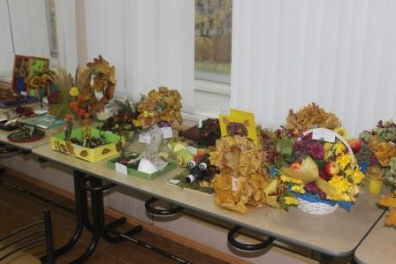
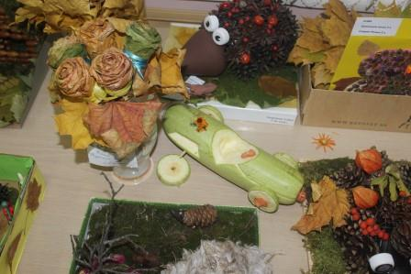
Выставка семейных фотографий «Монь раськем» (Моя семья), книжная выставка «Моя Мордовия», выставка рисунков и поделок.

Slide 18
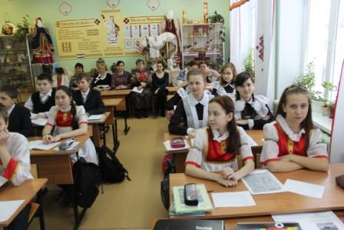
В целях обмена опытом работы на базе нашей школы ежегодно проводятся обучающие семинары для учителей города, республики и мордовской диаспоры, участником которых я непременно являюсь.

Slide 19
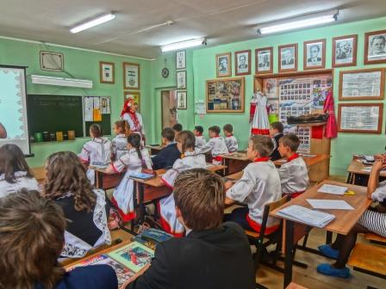
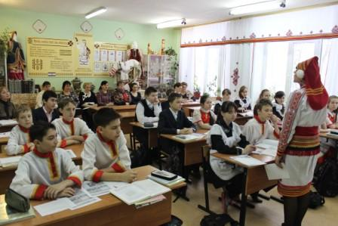
Осваивать мир нужно с близкого - малой родины, затем страны, и исходя из этого смотреть на весь мир.

Slide 20
ВАСТОМАЗОНОК
УЛЕДЕ ШУМБРАТ!

